Slide 1
Arduino-robotti
Matti Jokitulppo

Slide 2
Mikä se on?
Puhelimen yli ohjattava robotti
Webbikamera streamaa videota puhelimeen
Paljon vilkkuvia valoja ja ääniä yms.!

Slide 3
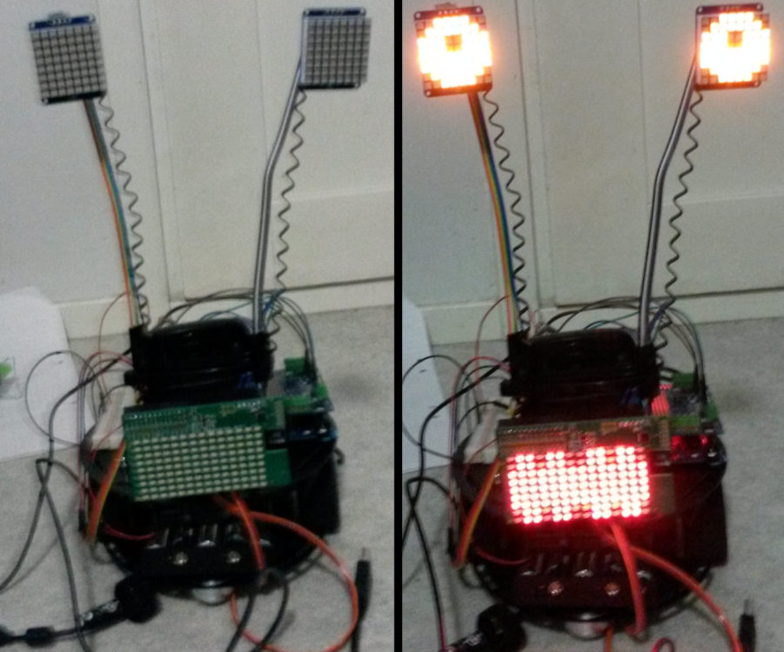
Opparin taustaa
Alkuperäinen robotti Pasin Android-kurssille
Uusi paranneltu versio JAMK:lle markkinointiin, messuille jne.

Slide 4
Lähtökohdat
Mobiilisovellusta yksinkertaisemmaksi
Ns ”teknisiä” ominaisuuksia pois
Käytettävyys helpommaksi
Tärkeintä siis helppokäyttöinen ja mielenkiintoinen robotti

Slide 5
Rakennusprosessi
Sovelluskehitys vanhan robon pohjalta
GitHub versionhallintaan
Suurimmat haasteet itse rakentamisessa
Paljon ledejä -> Korkeammat virtavaatimukset
Bluetooth Low Energy tavallisen sijaan
Fiksummat palikat -> Isommat muistivaatimukset

Slide 6
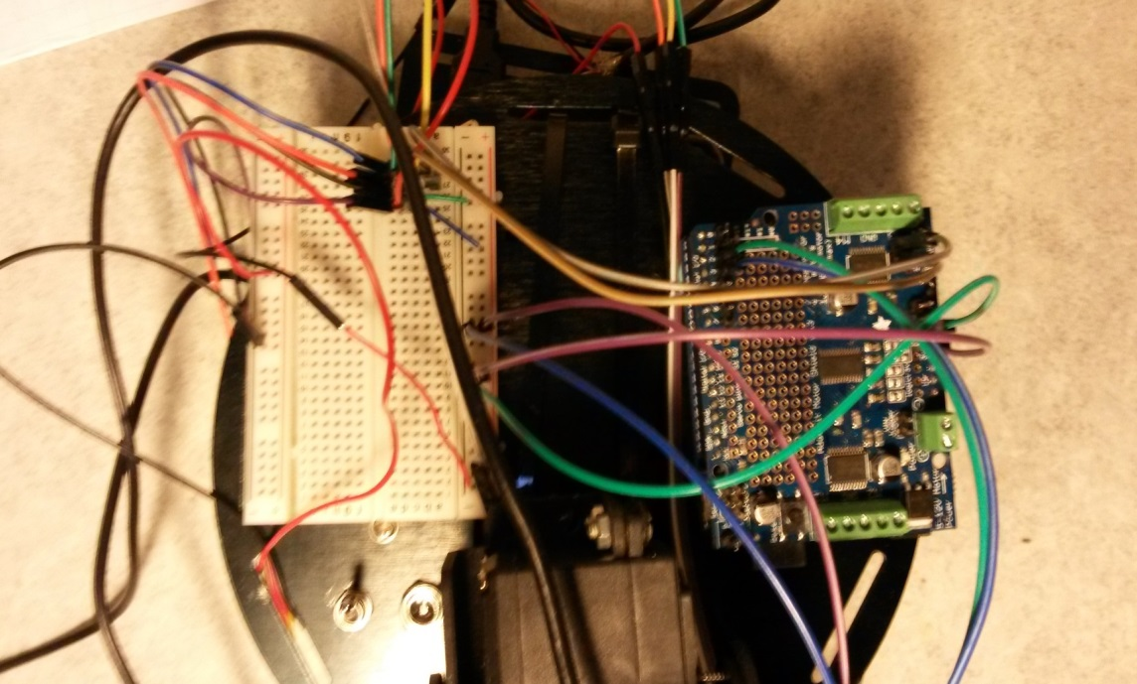
Rakennusprosessi II
Mobiilisovellusta lähdettiin yksinkertaistamaan -> ”turhia” ominaisuuksia pois
Yleistä ulkoasua siistittiin

Slide 7
Teknologiat
Robossa Raspberry Pi 2 ja Arduino Mega
Hallintaan Bluetooth LE sekä Wi-Fi
Virta LiPo-akusta ja paristoista
Servoja ja moottoreita
Ledeinä RBG-NeoPixelit ja audioon EMIC-2

Slide 8
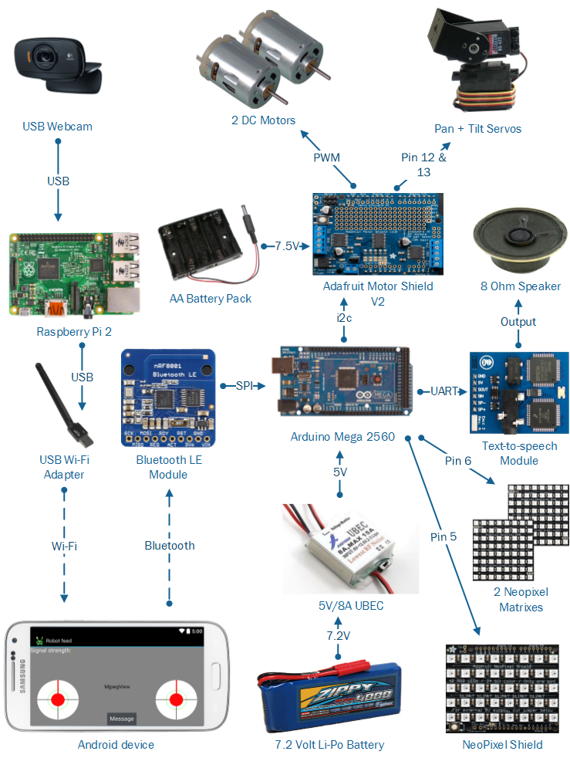
Teknologiat II
Kuvassa aika yksinkertaistettuna robotin kytkennät

Slide 9
Demo!

Slide 10
Kehitysideat
Bluetoothista luopuminen (Pelkkä Wi-Fi Raspin kautta)?
Säästää muistia/laskentaa Arduinon puolelta
Mahd. ongelmana korkeampi vasteaika
Mahd. toinen Bluetooth moduuli?
Web-applikaatio ohjaamiseen?

Slide 11
Kysymyksiä?

Slide 12
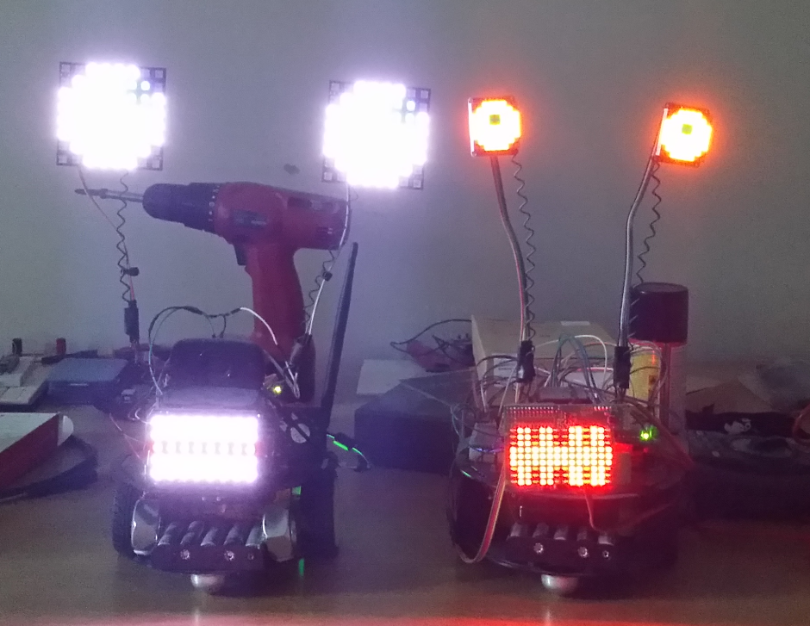
Kiitos!

